Slide 1
시스템 프로그래밍 팀 프로젝트
프로젝트명 : 가계부 프로그램
20165014 컴퓨터공학과 권성민
20163623 바이오메디컬학과 송기룡

Slide 2
CONTENTS
01
프로그램 설명 및 선정 이유
02
프로그램 시연
03
코드 설명

Slide 3
1.
프로그램 설명
Main
Option
MoneyWrite() MoneyRead() MoneyPlan() CategorySetting()
w
MoneyWrite.txt
R
Total_spend() Advice()
w
R
Total_spend.txt
makePlan() readPlan()
w
R
moneyPlan.txt
addCatergory() subCategory()
w
R
moneyCategory.txt

Slide 4
1.
프로그램 기능설명 및 선정 이유
기능
소비 내역 작성
소비 내역 확인
소비 계획 세우기
소비 항목 편집
선정 이유
: 가계부 프로그램을 통해 무분별한 소비 습관을 고치고 계획적이고 절약하는 소비를 하는 데에 도움을 받기 위하여 선정하였음.

Slide 5
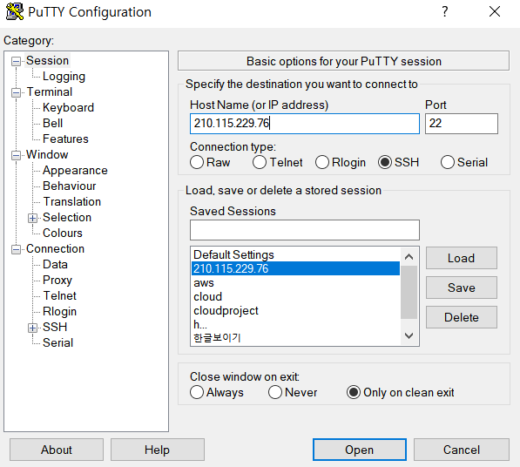

2.
프로그램 시연
Putty->linux ubuntu->./moneyBook.exe

Slide 6
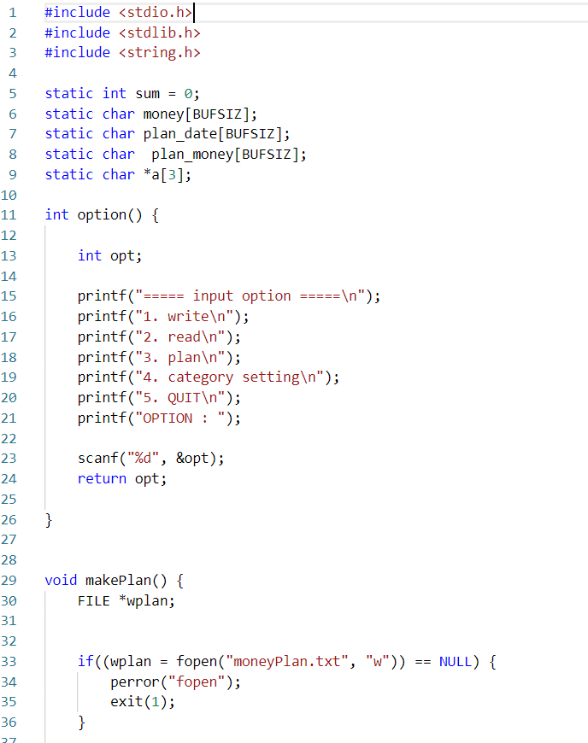
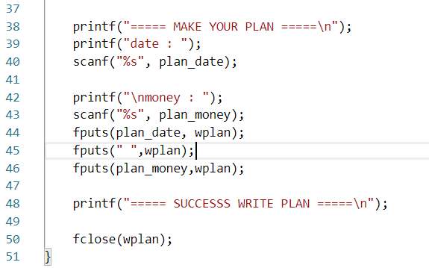
3.
코드 설명
moneyBook.c

Slide 7
3.
코드 설명
moneyBook.c

Slide 8
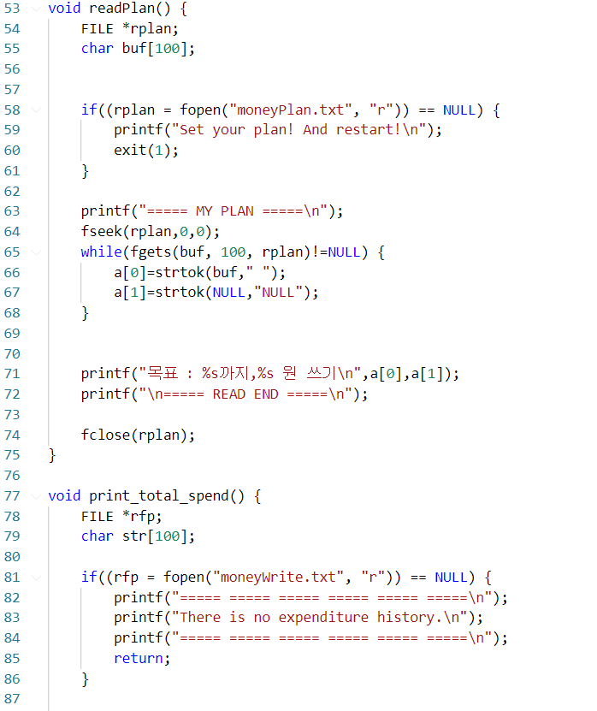
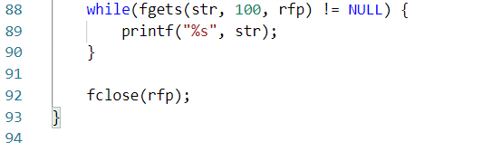
3.
코드 설명
moneyBook.c

Slide 9
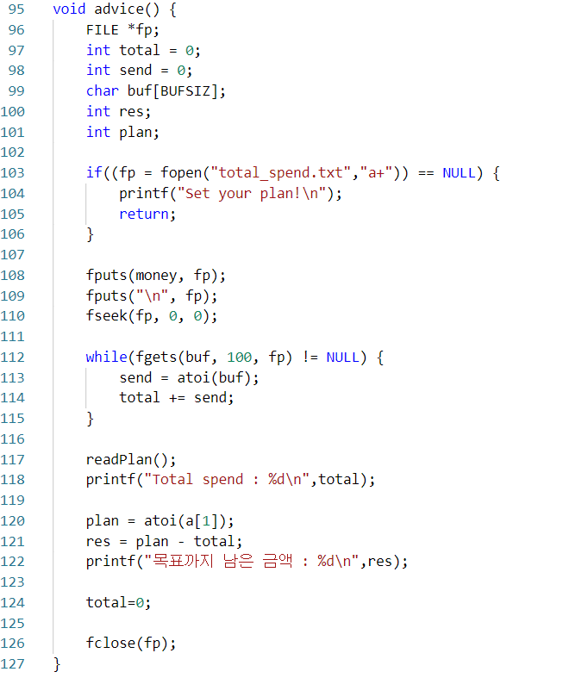
3.
코드 설명
moneyBook.c

Slide 10
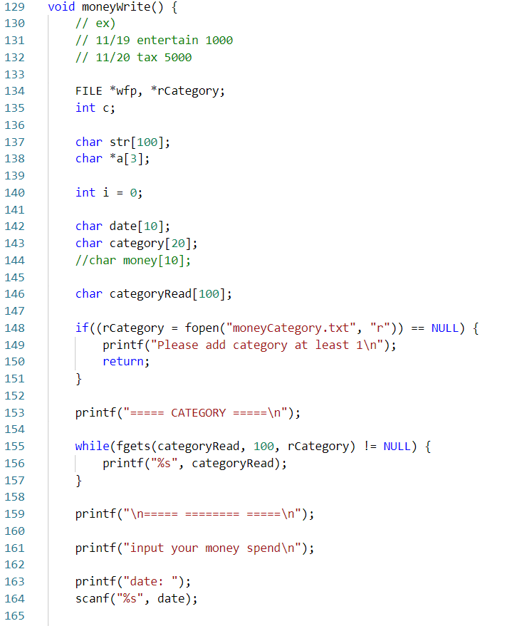
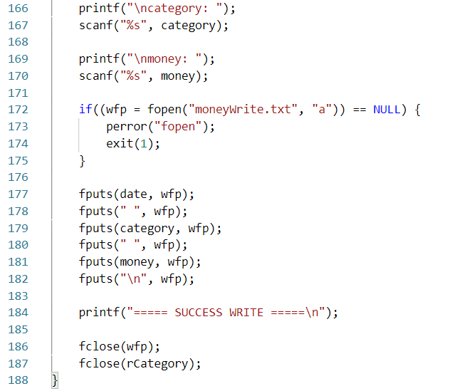
3.
코드 설명
moneyBook.c

Slide 11
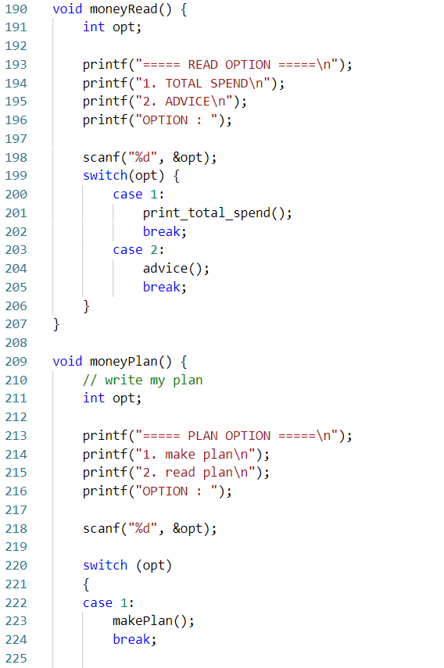
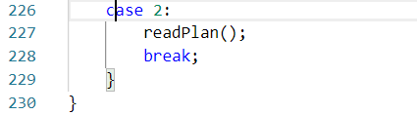
3.
코드 설명
moneyBook.c

Slide 12
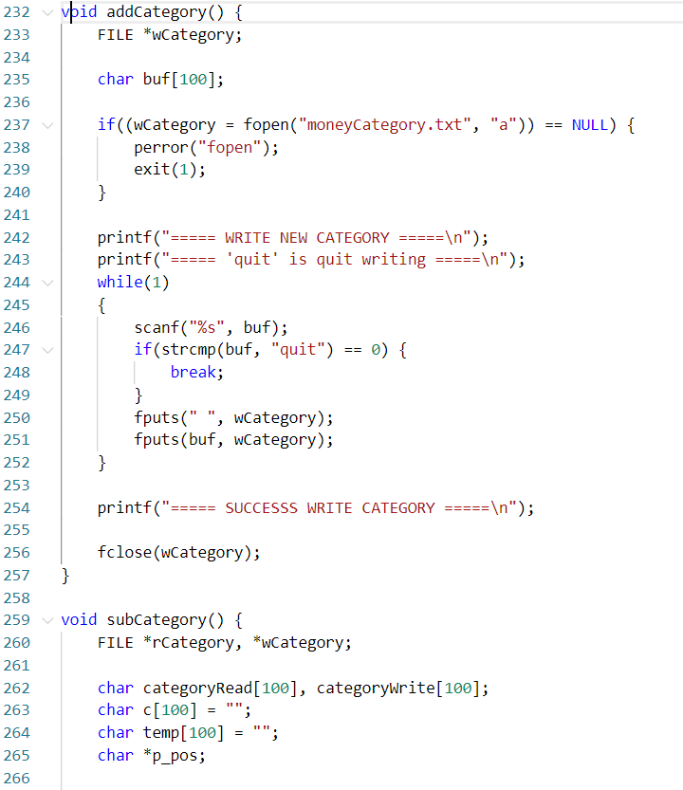
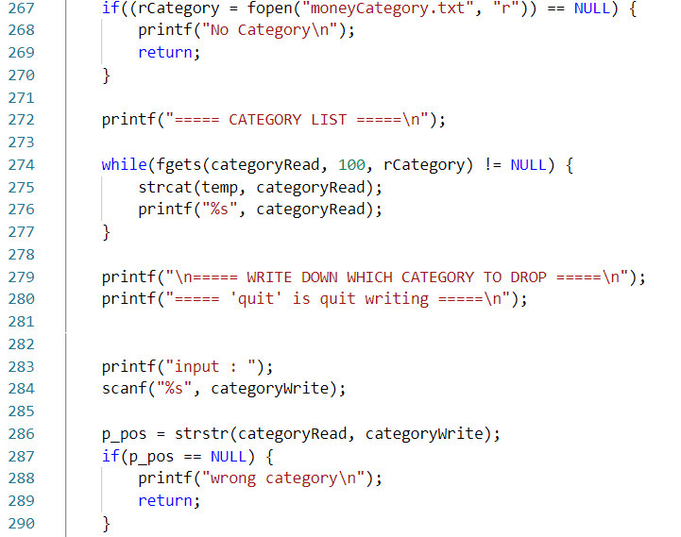
3.
코드 설명
moneyBook.c

Slide 13
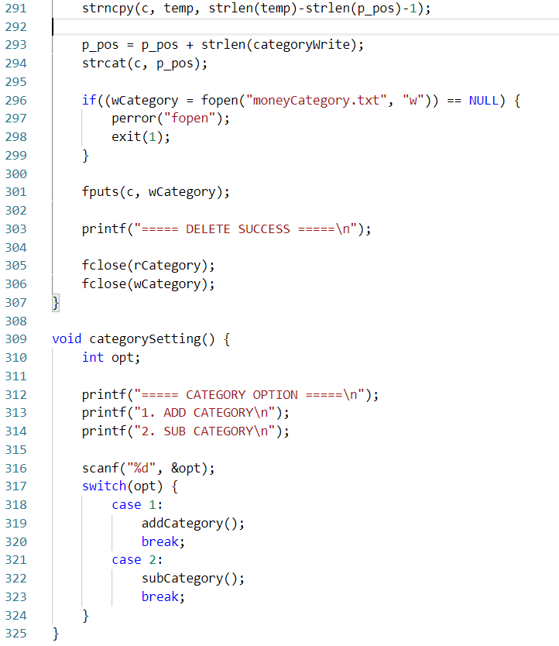
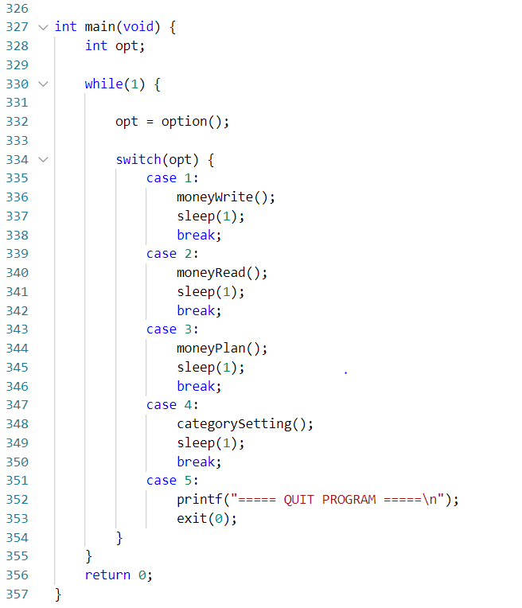

Slide 14
감사합니다

